Slide 1
NOVEMBRE 2 0 2 2
4ème- 3ème de L’Enseignement Agricole
Alternance stage pour s’orienter
MFR La Grive- 88 route de Lyon - 38300 BOURGOIN JALLIEU Tél. 04 74 28 72 10 -
eMail : mfr.la-grive@mfr.asso.fr
http://www.mfr-lagrive.org/
JEUNES à partir de 14 ans
Faire preuve de motivation pour l’alternance
600 H de Formation à la MFR par an.
18 semaines à la /an
20 semaines de stage en entreprise/an
(3 stages différents à effectuer)
PRESENTATION GENERALE
Les classes de 4ème EA et 3ème EA participent à la diversification des parcours de formation et d’orientation et à la formation du citoyen. Les enseignements ont tous la même ambition : contribuer à l’acquisition progressive des compétences définies par les domaines du socle commun de connaissances, de compétences et de culture par la mise en œuvre des modalités pédagogiques diversifiées et individualisées afin d’aider chaque élève à devenir acteur de son propre parcours de formation et/ou d’orientation.
Frais de scolarité et
Frais de pension
(internat obligatoire) : voir auprès de la MFR
Adhésion à l'association : 100€/an
(Possibilité de bourses selon revenus)
OBJECTIFS
Permettre au jeune de découvrir différents métiers dans des secteurs professionnels variés pour définir son orientation.
Valoriser le jeune par la réalisation de divers stages en entreprise
Préparer à la poursuite des études techniques et générales (CAP, BAC Pro, Seconde Générale et Technologique…)
Poursuite d’études
Poursuite de formation vers des études techniques et générales de type CAP, BAC Pro, Seconde Générale et Technologique
PREREQUIS, MODALITES ET DELAI D’ACCES
A partir de 14 ans. Après une 5ème ou une 4ème
Faire preuve de motivation pour l’alternance

Slide 2
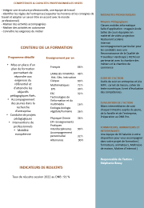
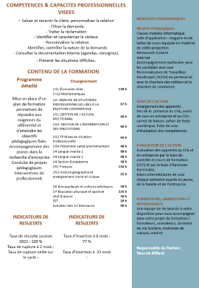
COMPETENCES & CAPACITES PROFESSIONNELLES VISEES
- Intégrer une structure professionnelle, une équipe de travail - Identifier les règles de l’entreprise (respecter les horaires et les consignes de travail et adopter un savoir être en accord avec le monde
professionnel) - Réaliser des activités accompagnées - Réaliser des activités en autonomie - Connaître les exigences du métier
MODALITES PEDAGOGIQUES
Moyens Pédagogiques
Classes mobiles informatique
Salle d’application : magasin école
Salles de cours équipées en matériel de vidéo projection
Restaurant scolaire
Internat
Accompagnement particulier pour les candidats avec une Reconnaissance de la Qualité de Travailleur Handicapé ( RQTH) en partenariat avec la chambre des métiers et la chambre de commerce
SUIVI DE L’ACTION
Outils de suivi en entreprise et à la MFR : carnet de liaison, cahier de texte numérique, livret d’évaluation des compétences.
EVALUATION DE L’ACTION
Bilans intermédiaires de suivi chaque trimestre auprès du jeune, de la famille et de l’entreprise,
Préparation au DNB Pro.
FORMATEURS, ANIMATEURS ET INTERVENANTS
Une équipe de 36 Salariés à votre disposition pour vous accompagner dans votre projet de formation ( formateurs, animateurs, Maîtresse de maison, Maitres d’internat )
Responsable de l’action :
Stéphanie Bossy
CONTENU DE LA FORMATION
Programme détaillé
Mise en place d’un plan de formation permettant de répondre aux exigences du référentiel et d’atteindre les objectifs pédagogiques fixés.
Accompagnement des jeunes dans la recherche d’entreprise
Conduite de projets pédagogiques
Interventions de professionnels
Mobilité européenne
Enseignement par an
Français | 66 h
LANGUES VIVANTES | 48 h
Hist. Géo. Instruction Civique | 60 h
Mathématiques | 72 h
EPS | 30 h
ESC | 32 h
Technologies de l'information et du multimédia | 16 h
Ecologie-biologie végétale/humaine | 36 h
Physique-Chimie | 36 h
EPI- Enseignements Pratiques Interdisciplinaires | 90 h
Accompagnement personnalisé | 32 h
Alternance | 90 h
INDICATEURS DE RESULTATS
Taux de réussite session 2022 au DNB : 91 %

